Slide 1
Администрация Городецкого муниципального района Нижегородской области муниципальное бюджетное образовательное учреждение дополнительного образования «ЦЕНТР ВНЕШКОЛЬНОЙ РАБОТЫ «РОВЕСНИК» г. Заволжье
Мастер- класс
«Символ года»
выполнила :
Лучкова Анастасия, 12лет
Творческое объединения:
«Волшебный клубок»
Педагог: Дмитриева Т.К.

Slide 2
Для работы потребуется:
Корковые пробки
проволока;
нож;
шило;
плоскогупцы;
мелкая шкурка;
нитки для вязания серого и розового оттенка;
ножницы;
клей «Титан»;
черные бусины и глазки;
малярный скотч.

Slide 3
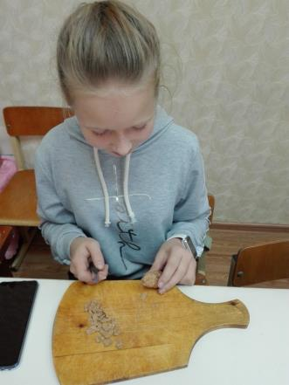
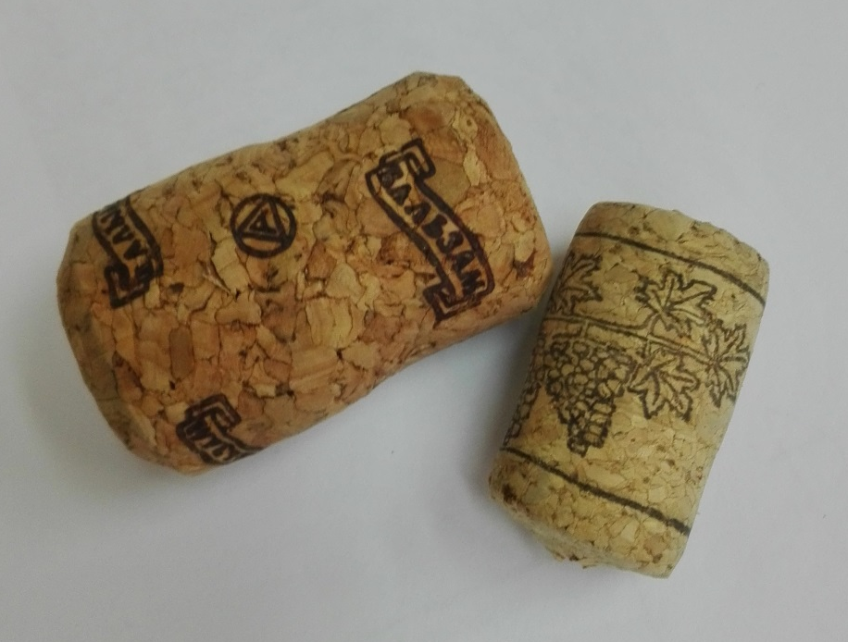
Этапы работы
Берём две пробки - это и будет основа для мышек. Для туловища мышки берем большую пробку и с помощью ножа немного скругляем широкую часть. Затем заостряем верхнюю часть туловища.

Slide 4
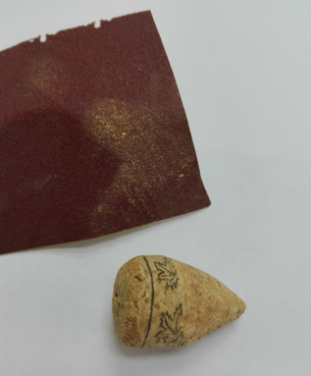
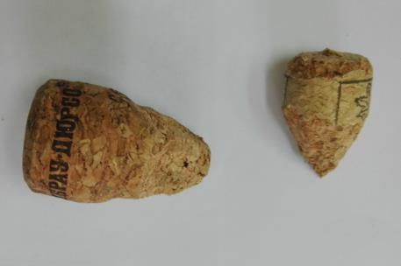
Для головы берем другую пробку (меньших размеров), срезаем верхушку пробки так, чтобы на краю получился аккуратный конус. Шкурим пробки.

Slide 5
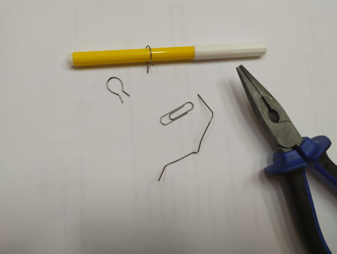
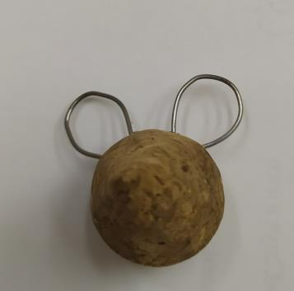
Для ушек из канцелярских скрепок делаем две круглые заготовки с «хвостиками», которые будут втыкаться в голову.
С помощью шила делаем четыре отверстия в заготовке головы, наносим клей на «хвостики» ушек и вклеиваем их.

Slide 6
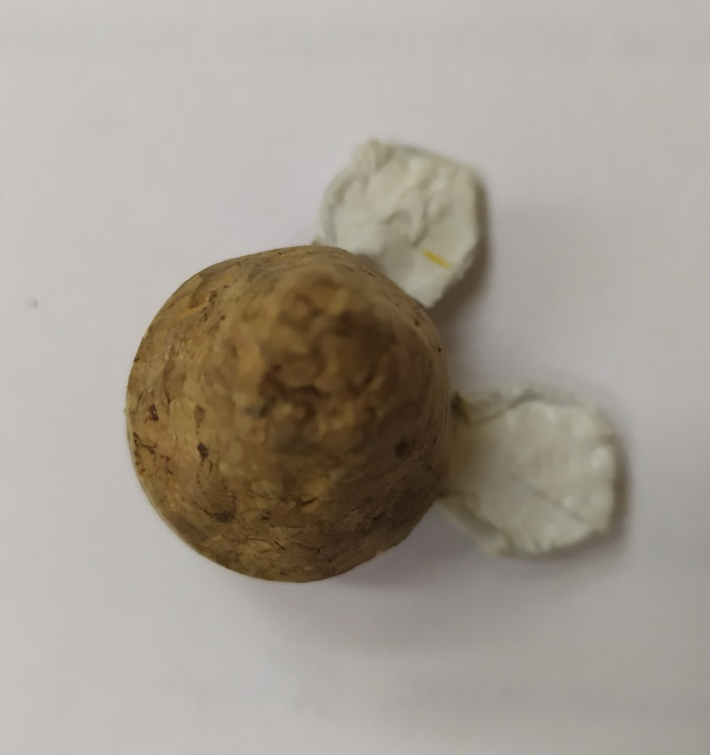
Заклеиваем ушки малярным скотчем. Излишки скотча обрезаем по контуру проволоки.

Slide 7
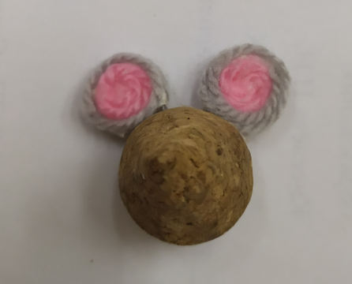
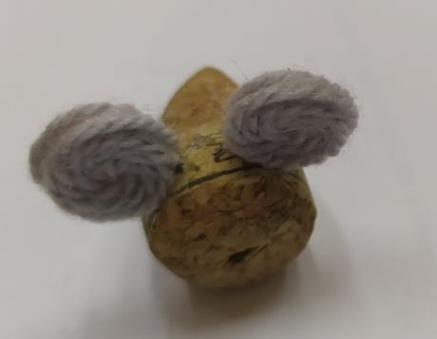
Промазываем клеем «Титан» ухо с одной стороны и по кругу заклеиваем сначала розовой, а потом серой нитками.
Обратные стороны ушек обматываем серыми нитками.

Slide 8
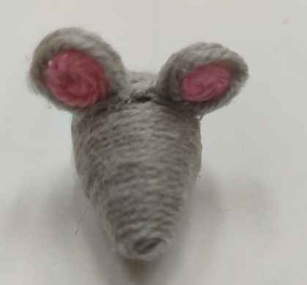
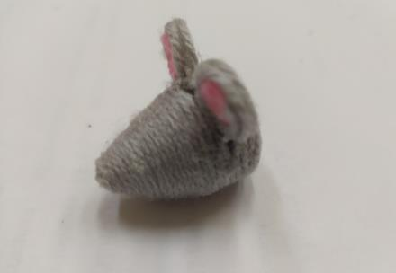
Покрываем голову клеем и обматываем ниткой, начиная с кончика носа. Между ушами проводим нитку два раза крест накрест после полного витка.

Slide 9
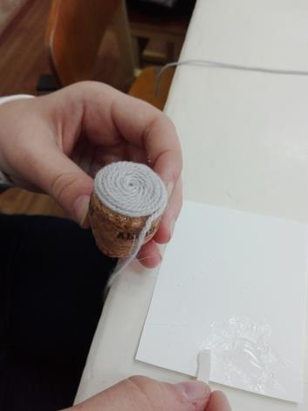
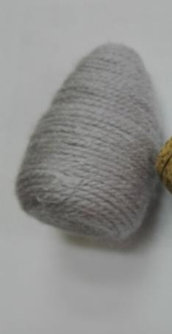
Переходим к туловищу мышки. Нанося клей на заготовку, приклеиваем нитки серого цвета. Начинать надо с широкой части заготовки туловища..

Slide 10
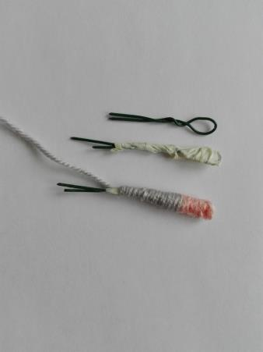
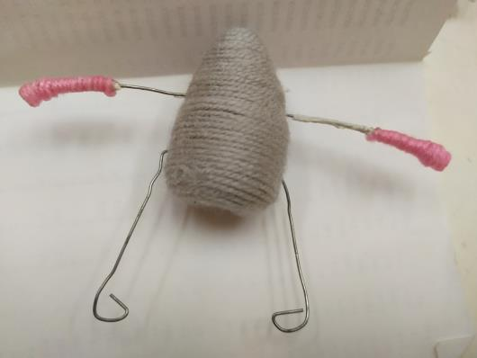
Отрезаем кусочки проволоки для пары ног и рук, хвоста, формируем лапки.
Немного подклеиваем скотча в основной части лапок и розовыми нитками обматываем их кончики. Далее обматываем серыми нитками остальную часть лапок. Хвостик обматываем серыми нитками.

Slide 11
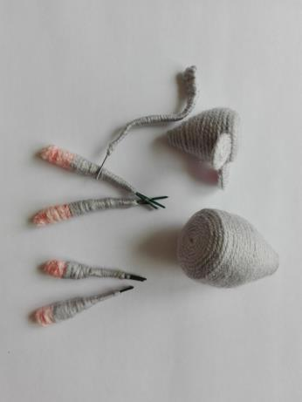
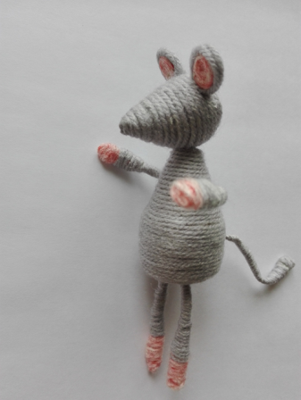
Все детали мышки у нас готовы!
С помощью шила делаем отверстия в туловище мышки для рук, ног и хвоста, промазываем клеем оставшуюся часть проволоки и вставляем лапки и хвост в туловище. Голову приклеиваем к туловищу мышки.

Slide 12
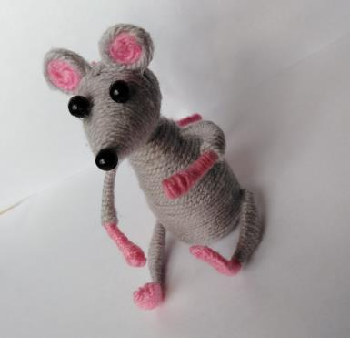
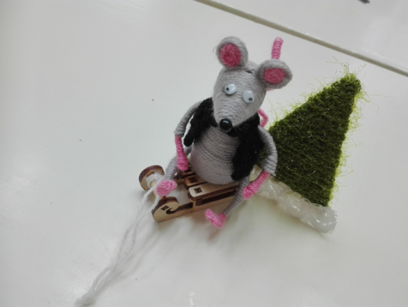
Приклеиваем глазки и носик, вяжем жилетку.
Сажаем мышку на саночки.

Slide 13
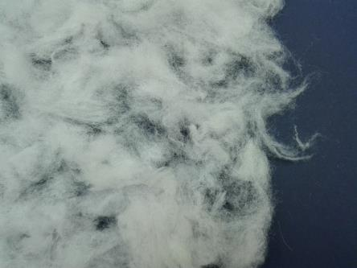
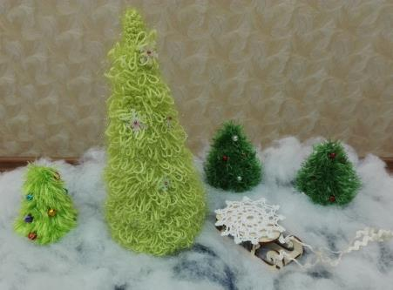
Собираем композицию с мышками. Берем синтепон белого цвета и делаем снежные сугробы. Ставим зеленых красавиц елочек и зимний волшебный лес готов!

Slide 14
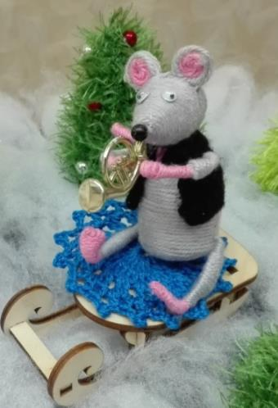
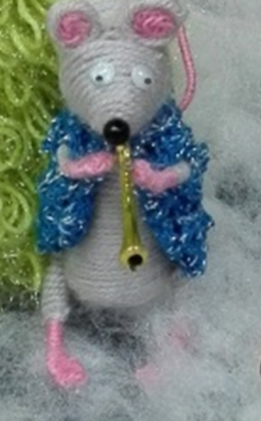
Новый год- веселый праздник.
Приглашаем мышей музыкантов.

Slide 15
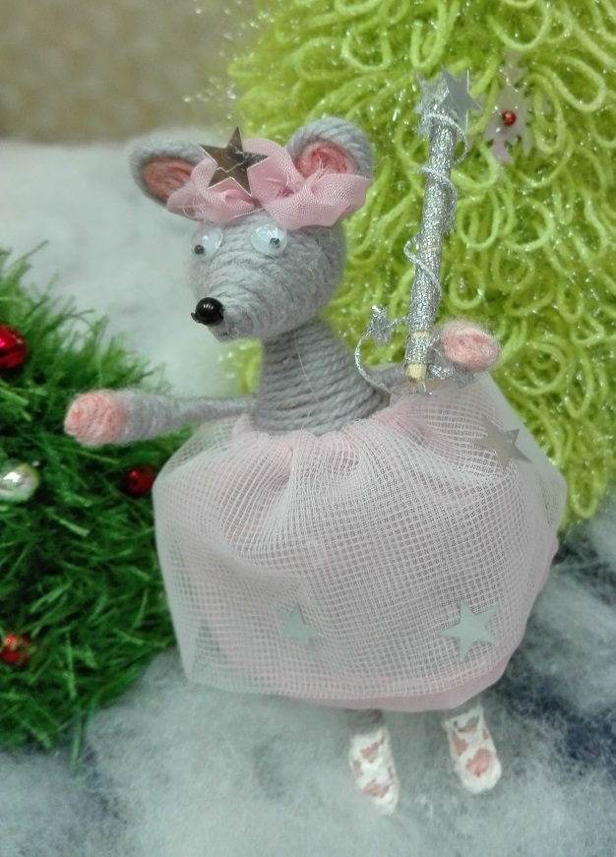
Мышка-балерина, услышав задорную игру музыкантов,
поспешила на праздник.

Slide 16
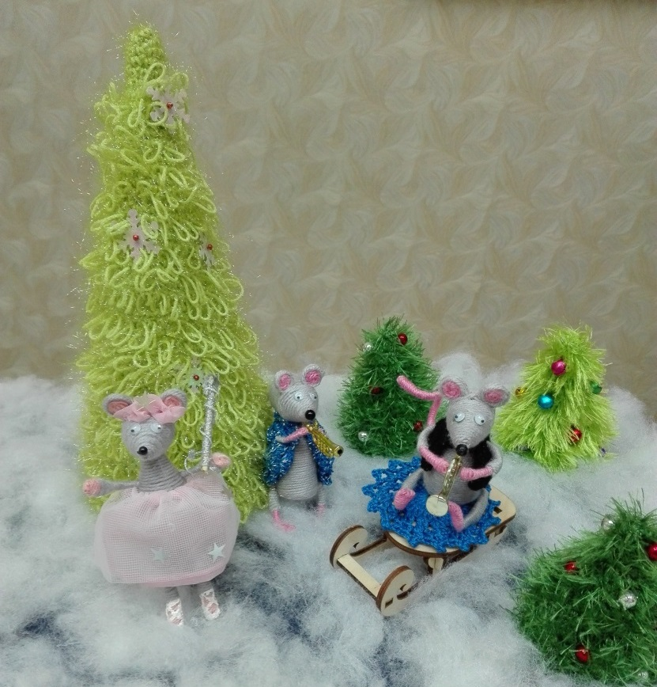
Повеселились все на славу! В завершении праздника мышка, взмахнув своей волшебной палочкой, исполнила желания друзей.

Slide 17
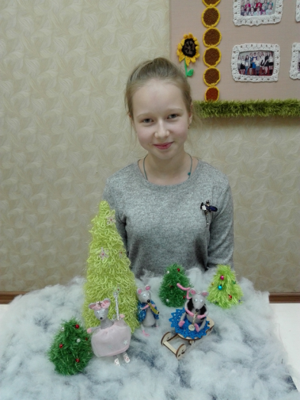
Есть оркестр в лесу у нас Он играет громко джаз. Мышонок Маркус знает толк В игре на саксофоне, Он выдувает ноту «соль», Прикрыв глаза в истоме. И друг старается трубит, Под елкой новогодней. Он даже в ноты не глядит, Играет все задорней! Вот балерина- пошла в пляс, Парит над снегом –высший класс! И взмахом палочки волшебной Исполнит все мечты для вас.

Slide 18
С Новым 2020 годом! Приятного творчества!

